Slide 1


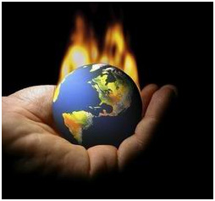
Pertemuan ke-10
GEOSTRATEGI INDONESIA
Ketahanan Nasional

Slide 2
Pengertian Geostrategi
Suatu strategi untuk mewujudkan cita-cita bangsa melalui berbagai metode dengan berdasarkan pada wawasan geografis.
Geostrategi adalah upaya mewujudkan ketahanan nasional

Slide 3
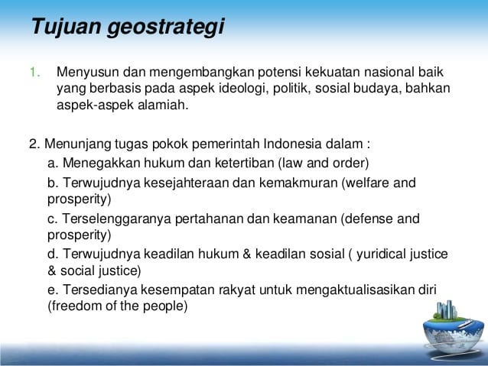

Slide 4
Ketahanan Nasional
Kondisi dinamis suatu bangsa / negara yang berupa keuletan dan ketangguhan dalam menghadapi ancaman, tantangan, hambatan, dan gangguan, baik datang dari dalam maupun luar untuk mewujudkan cita-cita.
4

Slide 5
KETAHANAN NASIONAL
KEULETAN, KETANGGUHAN mengatasi ATHG
IDEOLOGI
HANKAM
POLITIK
SOSBUD
EKONOMI
5

Slide 6
Ketahanan Nasional diwujudkan melalui
8 aspek (Asta Gatra )
Aspek Alamiah (Tri gatra)
  Geografis
  Demografis
  Sumber daya alam
MODAL DASAR
B. Aspek Sosial (Panca Gatra)
  Ideologi
  Politik
  Ekonomi
  Sosial Budaya
  Hankam
ASPEK YANG HARUS DIBANGUN
6

Slide 7
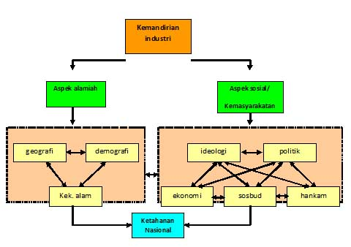

Slide 8
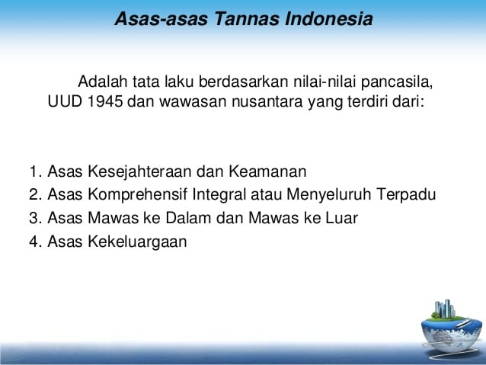

Slide 9
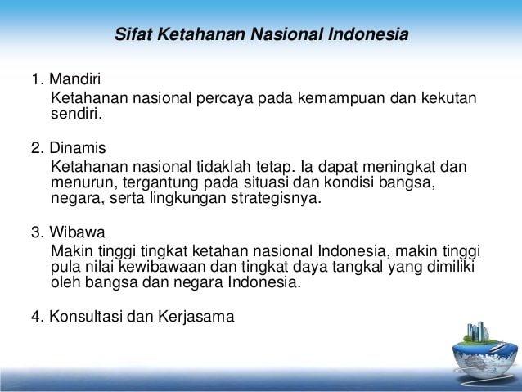

Slide 10
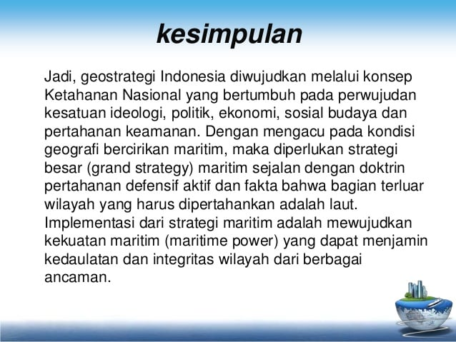
10
10

Slide 11
GEOSTRATEGI → Ditungkan ke dalam Polstranas
DULU GBHN
KINI
Rencana Pembangunan Nasional
GBHN : Rencana Pembangunan secara garis besar -> disusun oleh rakyat melalui MPR -> Diamanahkan kepada Presiden untuk dilaksanakan. Presiden mempertanggung jawabkan pelaksanaannya tiap tahun dan di akhir masa jabatan
RPN : Rencana Pembangunan Nasional dibuat oleh Presiden (saat kampanye disampaikan sebagai Visi Misi Presiden). Presiden mempertanggung jawabkan setiap tahun dan di akhir masa jabatan

Slide 12
NAWACITRA ERA KEPEMIMPINAN JOKOWI
Menghadirkan kembali negara untuk melindungi segenap bangsa dan memberikan rasa aman pada seluruh warga negara, melalui politik luar negeri bebas aktif, keamanan nasional yang tepercaya dan pembangunan pertahanan negara Tri Matra terpadu yang dilandasi kepentingan nasional dan memperkuat jati diri sebagai negara maritim.
Membuat pemerintah tidak absen dengan membangun tata kelola pemerintahan yang bersih, efektif, demokratis, dan tepercaya, dengan memberikan prioritas pada upaya memulihkan kepercayaan publik pada institusi-institusi demokrasi dengan melanjutkan konsolidasi demokrasi melalui reformasi sistem kepartaian, pemilu, dan lembaga perwakilan.
Membangun Indonesia dari pinggiran dengan memperkuat daerah-daerah dan desa dalam kerangka negara kesatuan.
Menolak negara lemah dengan melakukan reformasi sistem dan penegakan hukum yang bebas korupsi, bermartabat, dan tepercaya.
Meningkatkan kualitas hidup manusia Indonesia melalui peningkatan kualitas pendidikan dan pelatihan dengan program "Indonesia Pintar"; serta peningkatan kesejahteraan masyarakat dengan program "Indonesia Kerja" dan "Indonesia Sejahtera" dengan mendorong land reform dan program kepemilikan tanah seluas 9 hektar, program rumah kampung deret atau rumah susun murah yang disubsidi serta jaminan sosial untuk rakyat pada tahun 2019.
Meningkatkan produktivitas rakyat dan daya saing di pasar internasional sehingga bangsa Indonesia bisa maju dan bangkit bersama bangsa-bangsa Asia lainnya.
Mewujudkan kemandirian ekonomi dengan menggerakkan sektor-sektor strategis ekonomi domestik.
Melakukan revolusi karakter bangsa melalui kebijakan penataan kembali kurikulum pendidikan nasional dengan mengedepankan aspek pendidikan kewarganegaraan, yang menempatkan secara proporsional aspek pendidikan, seperti pengajaran sejarah pembentukan bangsa, nilai-nilai patriotisme dan cinta Tanah Air, semangat bela negara dan budi pekerti di dalam kurikulum pendidikan Indonesia.
Memperteguh kebhinnekaan dan memperkuat restorasi sosial Indonesia melalui kebijakan memperkuat pendidikan kebhinnekaan dan menciptakan ruang-ruang dialog antarwarga.

Slide 13
UPAYA MENCIPTAKAN KETAHANAN
NAGARA
DAERAH
KELUARGA
DIRI

Slide 14
end

